Slide 2


Конвенция о правах инвалидов (КПИ)
Статья 19: Самостоятельный образ жизни и вовлеченность в местное сообщество
  Инвалиды имеют равное право жить в сообществе. Должны приниматься меры для содействия полной реализации этого права и их полному включению и вовлечению в сообщество посредством обеспечения доступа к услугам по поддержке и включению в жизнь сообщества, а также для предотвращения изоляции от него.
  Российская Федерация ратифицировала Конвенцию в 2012 г.

Slide 3
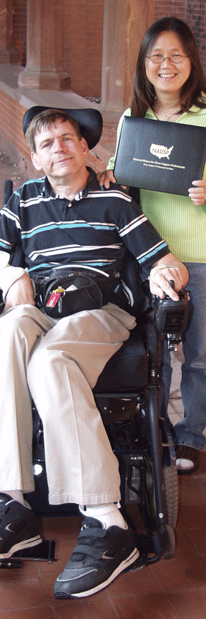
Что мы подразумеваем под социальной инклюзией?
Жизнь в сообществе и ощущение участия в нем
Это понятие выходит за рамки чисто физического присутствия и включает в себя:
    развитие и поддержание двусторонних социальных отношений;
    наличие обширной социальной сети, которая включает в себя людей за пределами семьи.
    участие в повседневной деятельности дома и за его пределами;
    наличие значимой социальной роли и ощущение ее признания другими;
    возможность работать и вести другие значимые виды деятельности (включая досуг и информационно-пропагандистскую деятельность).
    ощущение своей принадлежности.
  Hall 2009; Power 2013; McConkey and Collins, 2010a

Slide 4
Что мы подразумеваем под социальной инклюзией?
Cobigo, V., Ouellette-Kuntz, H., Lysaght, R., & Martin, L. (2012) определяют социальную инклюзию как наличие у людей:
  чувства принадлежности к социальной сети, в рамках которой они получают и оказывают поддержку;
  значимой социальной роли;
  делегирования этой социальной роли со стороны сообщества.

Slide 5
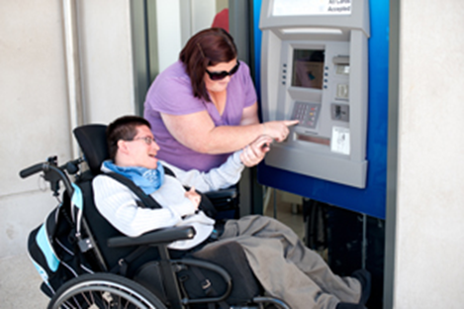

Социальная инклюзия
Быть частью сообщества, а не просто жить в нем, т.е. жить жизнью, которая имеет смысл.

Slide 6

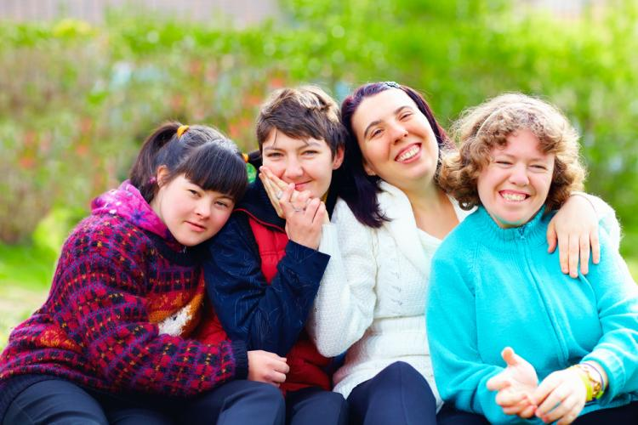
Получатели социальной инклюзии
Чаще всего получателем является лицо с ментальными нарушениями и нарушениями развития. НО...
Благополучателями могут также быть:
  люди с ментальными нарушениями и нарушениями развития как группа;
  члены общества в целом.

Slide 7

Результаты социальной инклюзии
Люди с ментальными нарушениями и нарущениями развития продолжают испытывать высокий уровень социальной изоляции (Bigby, 2008; Forrester-Jones et al., 2006; Milner & Kelly 2009; Robertson et al., 2001).
Их социальные сети:
  меньше;
  менее разнообразны;
  состоят в основном из членов семьи и специалистов (Lippold & Burns, 2009).

Slide 8
Самоопределение:
Рабочее определение
Самоопределение описывает меру, в которой люди способны реализовать некую степень личного контроля и причинно-следственной агентивности над своей жизнью, в которой они нуждаются в важных для себя областях.
    Abery & Stancliffe (2003)

Slide 9
Самоопределение и персональный контроль
— чем они отличаются?
Делегируемый контроль
  Большинство людей не нуждается в полном контроле, но хотят передоверять его в некоторых областях.
Уступать контроль другим
  В некоторых сферах жизни человек может не особенно ценить контроль и добровольно уступать его другим.
  В других областях можно добровольно отказаться от контроля из-за отсутствия навыков принятия обоснованных решений.
Индивидуальные различия и изменения во времени
  Области жизни, в которых ценится персональный контроль, различны для каждого человека и обычно меняются со временем.

Slide 10
Что такое самоопределение?
Контроль над повседневными решениями
  Что надеть
  Что есть
  Когда идти спать
Контроль над долгосрочными решениями
  Где и с кем жить
  Где работать
  Какую работу выполнять

Slide 11
Трехсторонняя модель самоопределения
Самоопределение
Важность
Желаемая
степень
контроля
Осуществление контроля
Изменения во
времени

Slide 12
Компетенции в сфере самоопределения
Люди с умственными ограничениями
Навыки
Постановка целей
Выбор и принятие решений
Решение проблем
Саморегулирование
Коммуникация
Социализация
Независимое проживание
Взгляды и убеждения
Внутренний локус контроля
Самоуважение и принятие
Чувство собственной эффективности
Целеустремленность
Чувство значимости для других
Компетенции в сфере самоопределения
Знания
Ресурсы и система
Законы, права и обязанности
Самоанализ
Желаемое и нежелательное
Доступные варианты

Slide 13
Самоопределение: Экологический процесс
Макросистема
Самоопределение
Экзосистема
Желаемая
степень
контроля
Семья
Микросистема
Важность
Мезосистема
Пир-группа
Микросистема
Человек
Компетенции в сфере самоопределения
Навыки
Взгляды и убеждения
Знания
Экзосистема
Мезосистема
Осуществление контроля
Мезосистема
Экзосистема
Жилье
Микросистема
Мезосистема
Учеба и работа
Микросистема
Экзосистема
Изменения со временем

Slide 14
Исследования в области самоопределения
Дети и молодежь всех возрастов (а также взрослые) с ментальными нарушениями имеют меньше возможностей для самоопределения, чем их ровесники с другими ограничениями и их сверстники без каких-либо ограничений.
Дети и молодежь всех возрастов (а также взрослые) с ментальными нарушениями имеют меньше возможностей для самоопределения, чем их ровесники с другими ограничениями и их сверстники без каких-либо ограничений.
Возможности для самоопределения, а также уровни самоопределения среди детей и молодежи, как правило, одинаковы между братьями и сестрами с ограничениями и без них.

Slide 15
Что говорят исследования
Более высокие уровни самоопределения соотносятся с…
  Более высоким уровнем качества жизни
  Более высокой социальной инклюзией
    Более активным участием в общественной деятельности
    Большими шансами завести друзей
    Большей вероятностью образовать поддерживающую социальную сеть (социальный капитал)
  Более позитивными результатами работы
    Большей вероятностью найти работу
    Большей вероятностью найти работу в инклюзивной среде
    Большей вероятностью получить рабочие льготы
    Большей вероятностью получать удовольствие от работы

Slide 16
Что говорят исследования
Более высокими оценками
  Большей вероятностью закончить школу
  Большей вероятностью успеха в инклюзивной среде
  Большей вероятностью успеха в учебе

Slide 17
Самоопределение
http://www.selfadvocacyonline.org/stories/?story=N6RD5lmgyxs
http://www.selfadvocacyonline.org/stories/?story=zd Anid3kC2w

Slide 18
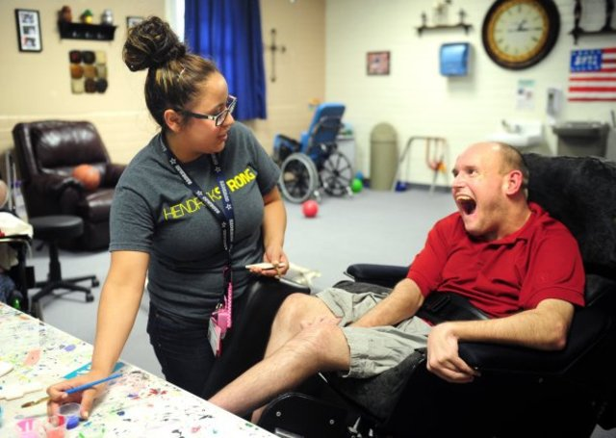
Модели социальной инклюзии, самоопределения и обслуживания
Расширение социальной инклюзии и самоопределения вряд ли возможно, если поддержка будет оказываться по медицинской модели с акцентом на дефициты и дефекты.
В рамках предлагаемой схемы поддержки больше внимания уделяется возможностям и способностям людей с особенностями.
  Ограниченные возможности как фактор разнообразия
  Фокус на поддержке, а не на проблемах, связанных с ограниченными возможностями

Slide 19

Поддержка социальной инклюзии и самоопределения
Социальная инклюзия и самоопределение не наступают автоматически (по крайней мере, на данном этапе)
Усилия в поддержку этих результатов должны быть целенаправленными
По мере того, как люди с ментальными нарушениями переходят из больших сообществ в сообщества меньшего размера, мы также должны быть осторожны, чтобы избежать создания ситуации, в которой люди испытывают:
  повышение изоляции и одиночество;
  сужение выбора в вариантах социальных отношений;
  снижение уровней самоопределения из-за отсутствия доступа и поддержки.

Slide 20
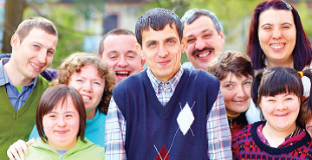
Поддержка самоопределения и социальной инклюзии
Есть много ключевых элементов для поддержки позитивных результатов в этих областях, включая:
  Содействие накоплению социального капитала
  Создание и поддержка групп защиты своих прав
  Отказ от чрезмерной защиты... "позвольте людям потерпеть неудачу" (и учитесь на опыте)
  Предоставление возможностей для выбора и контроля на постоянной основе
  Выявление и обучение лидеров в сообществе

Slide 21

Социальный капитал
Степень, в которой человек связан с другими, например, друзьями, коллегами и т.д., и уровень, на котором отношения взаимны и основаны на взаимном доверии (Allik & Realo, 2004)
Существует три вида ресурсов, составляющих социальный капитал:
  инструментальные (например, помощь по уходу за питомцем);
  эмоциональные (например, разговор о проблеме с другом);
  информационные (например, информация о вакансиях).
            (Condeluci et al., 2008)

Slide 22
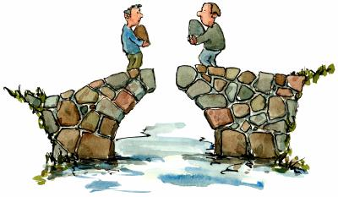
Социальный капитал (прод.)
Мы можем различать два типа социального капитала:
  Ближний социальный капитал относится к отношениям с другими людьми, которые имеют сходные психосоциальные характеристики, интересы и занимаются аналогичной деятельностью.
  Связывающий социальный капитал основан на отношениях с людьми, имеющими другие особенности, навыки, перспективы и вовлеченными в другие виды деятельности.
(Walker et al., 2011)

Slide 23
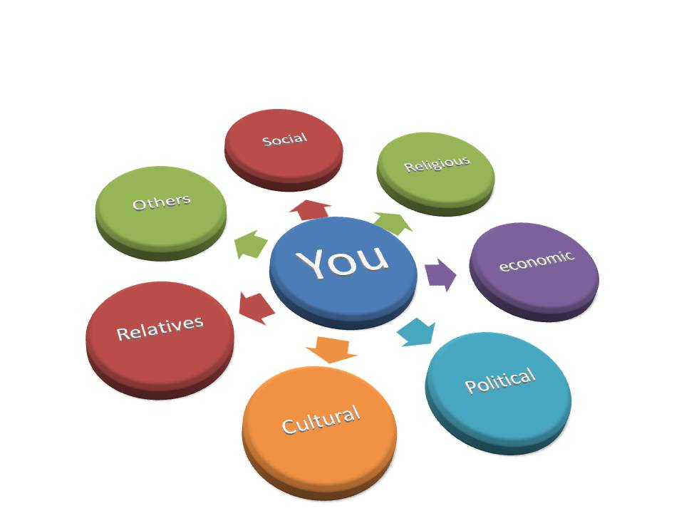
Результаты в сфере социального капитала
Доступ к социальному капиталу связан со многими благами, в том числе с улучшением в следующих областях:
  Здоровье
  Поведенческие факторы
  Результаты в сфере образования
  Ситуация с проживанием
  Трудоустройство
  Самоопределение
  Независимость
  (Condeluci et al., 2008)

Slide 25

Последняя мысль
Фрэнсис Ходжсон Бернетт
Сначала люди отказываются верить в возможность нового и непривычного, потом они надеятся, затем видят, что это возможно, когда же дело сделано, весь мир удивляется, почему это не было сделано давным-давно.

Slide 26
Университет Миннесоты
Институт интеграции в сообществе
Глобальный ресурсный центр по инклюзивному образованию
Брайан Эйбери, Ph.D.
E-mail: abery001@umn.edu
Рената Тиха, Ph.D.
E-mail: tich0018@umn.edu

